Slide 1
限流器是什么，如何设计一个限流器

Slide 2
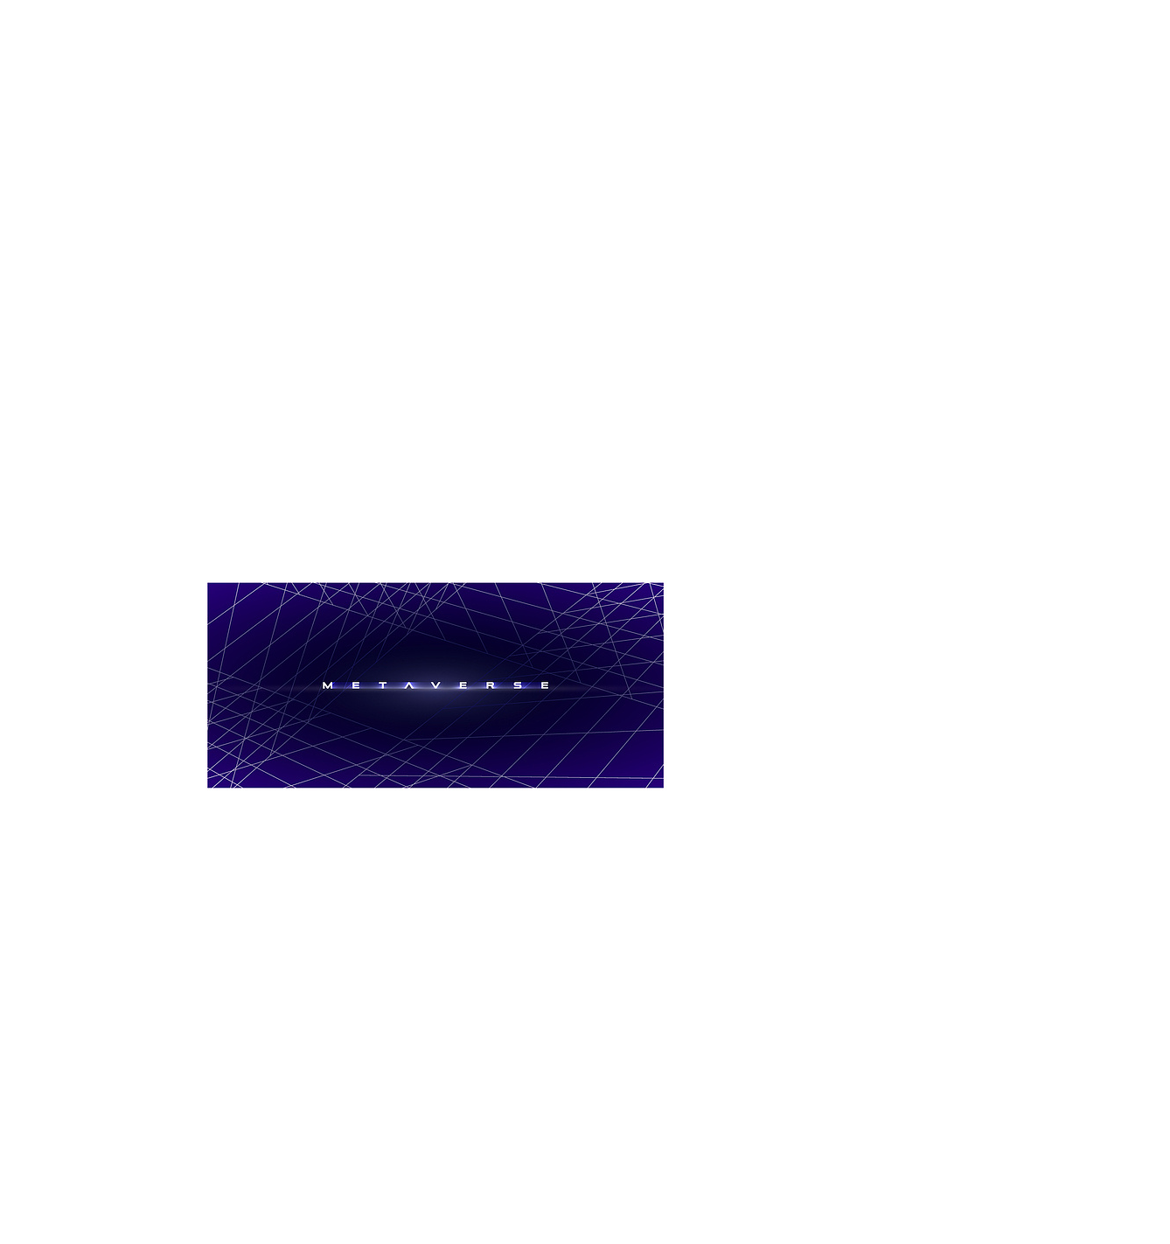
限流器是一种控制系统资源使用量的工具，用于限制请求的速率或频率，以保护系统免于过载。它通常在高并发场景中使用，特别是在服务端或分布式系统中，通过限制请求的处理速率来确保系统的稳定性和可用性。
在网络系统中，限流器被用于控制客户端或服务端发送流量的速率。在HTTP世界中，限流器限制在指定时间内允许发送客户端请求数。 如果API请求次数超过了限流器设置的阈值，则所有超出的调用都会被阻止。 以下是一些示例：
单个用户每秒最多可以发布2个帖子
每天同一IP地址最多可以创建10个帐户。
同一设备每周最多可以领取5次奖励。
在开始设计之前，我们先看看使用 API 限流器的好处：
防止拒绝服务 (DoS) 攻击造成的资源匮乏。几乎大型科技公司发布的所有 API 都强制执行某种形式的速率限制。 例如，Twitter将每3小时的推文数量限制为300条。 Google docs APIs有如下默认限制：每个用户每60秒读取请求为300次。 限流器通过阻止多余的调用来防止DoS攻击，无论是有意还是无意的。
降低成本。限制过多的请求意味着减少服务器数量，将更多资源分配给高优先级的API。 速率限制对于使用付费第三方API的公司来说极为重要。 例如，你对以下外部API的调用是按次数收费的：检查信用、付款、检索健康记录等。限制调用次数对减少成本至关重要。
防止服务器过载。为了减少服务器的负荷，使用限流器来过滤由机器人或用户的不当行为造成的过量请求。

Slide 3
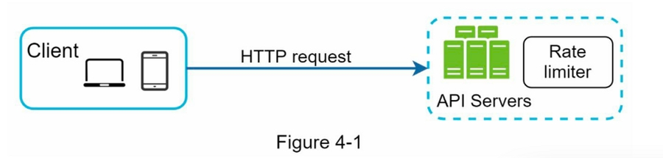
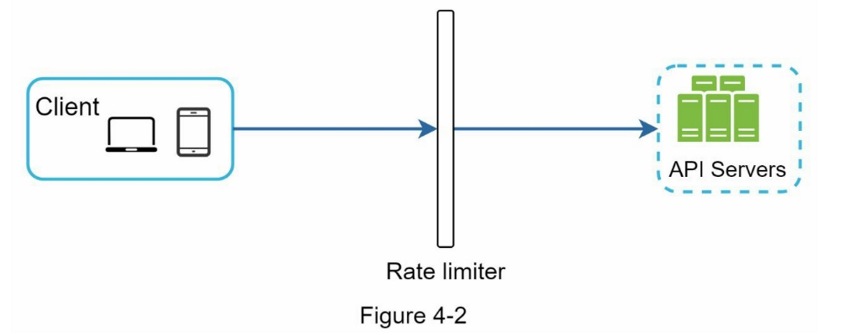
限流器放在哪里
让我们保持简单，并使用基本的客户端和服务器模型进行通信。
限流器放在哪里
直觉上，你可以在客户端或服务器端实现限流器。
客户端实现。 一般来说，客户端是执行速率限制的不可靠场所，因为客户端请求很容易被恶意用户伪造。 此外，我们可能无法控制客户端的实现。
服务端实现。图4-1显示了一个放在服务器端的限流器。
除了客户端和服务器端的实现方式之外，还有另一种方法。我们可以不将限流器放在API服务器上，而是创建一个限流器中间件，用于对API的请求进行限制，如图 4-2 所示：

Slide 4
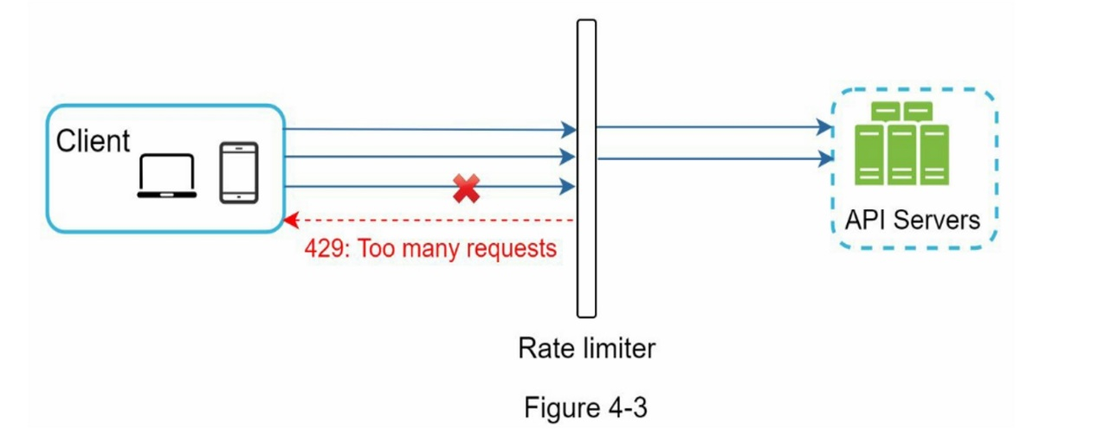
限流器放在哪里
值得一提的是，云微服务已经变得非常流行，限流通常在一个叫做API网关的组件中实现。API网关是一个完全托管的服务，支持限速、SSL、认证、IP白名单、服务静态内容等。现在，我们只需要知道API网关是一个支持限流的中间件。
在设计限流器时，要问自己的一个重要问题是：限流器应该在哪里实现，在服务器端还是在网关中？这没有绝对的答案。这取决于你目前的技术栈、优先级、目标等。
让我们使用图 4-3 中的示例来说明这种设计中的限流器是如何工作的。 假设我们的 API 允许每秒 2 个请求，而客户端在一秒内发送了3个请求到服务器。 前两个请求被路由到 API 服务器。 但是，限流器中间件会限制第三个，请求并返回 HTTP 状态代码 429。 HTTP 429 响应状态代码表示用户发送了过多的请求。

Slide 5
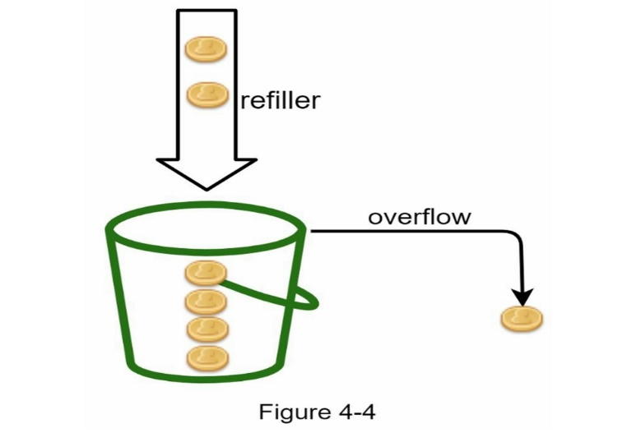
限流算法介绍
下面是较为常见的限流算法，限流可以使用不同的算法来实现，每种算法都有其独特的优缺点。这里简单介绍一下前两种
令牌桶（Token bucket），漏桶算法（Leaking bucket），固定窗口计数器（Fixed window counter），滑动窗口日志（Sliding window log），滑动窗口计数器（Sliding window counter）
令牌桶（Token bucket）算法广泛用于速率限制。 它简单易懂，常被互联网公司采用。 Amazon [5] 和 Stripe 都使用这个算法来限制他们的 API 请求。
令牌桶算法的工作原理如下：
令牌桶是一个具有预定义容量的容器。 令牌会以预定的速率定期放入桶中， 一旦桶满了，就不再添加令牌。 如图4-4所示，令牌桶容量为4，注入装置每秒向桶中放入2个令牌，一旦桶满了，多余的令牌就会溢出。
每个请求都会消耗一个令牌。当一个请求到达时，我们检查桶中是否有足够的令牌。图4-5解释了它是如何工作的。如果有足够的令牌，我们会为每个请求取出一个令牌，然后请求通过。如果没有足够的令牌，则该请求被丢弃。

Slide 6
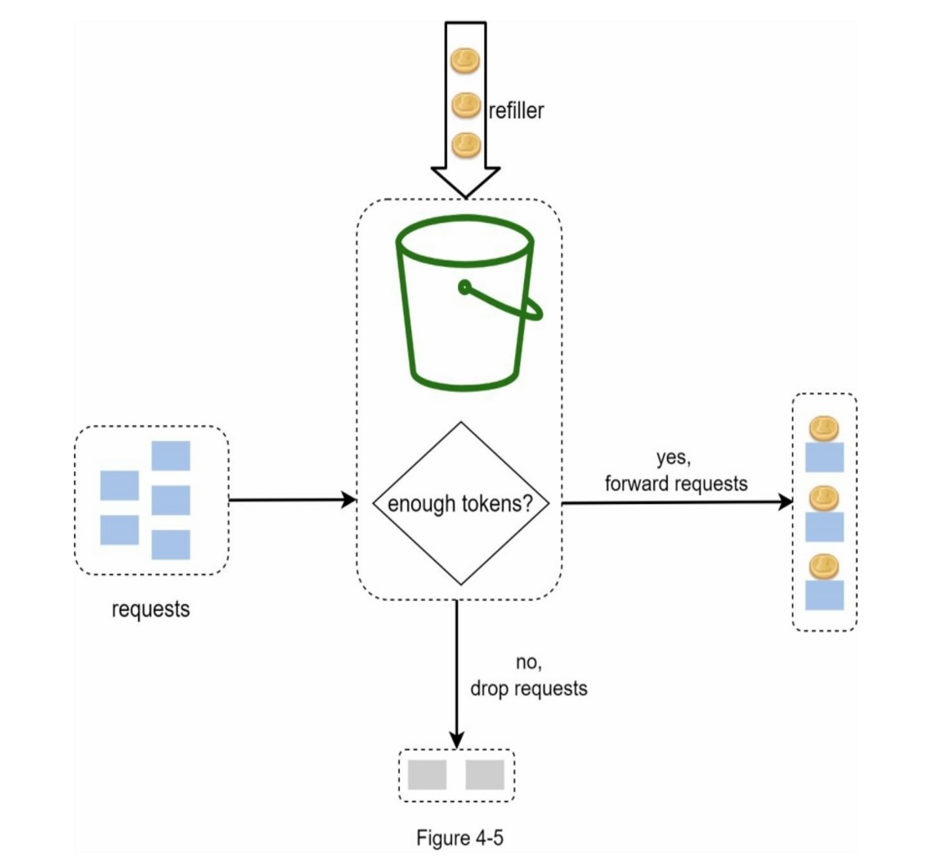
限流算法介绍
每个请求都会消耗一个令牌。当一个请求到达时，我们检查桶中是否有足够的令牌。图4-5解释了它是如何工作的。如果有足够的令牌，我们会为每个请求取出一个令牌，然后请求通过。如果没有足够的令牌，则该请求被丢弃。

Slide 7
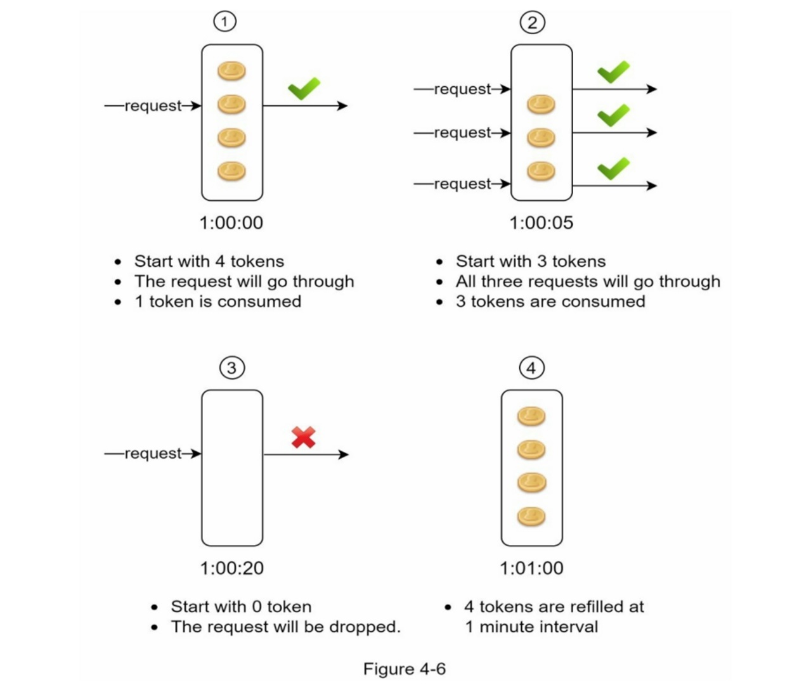
限流算法介绍
图 4-6 说明了令牌消耗、重新填充和速率限制逻辑的工作原理。 在此示例中，令牌桶大小为 4，重新填充速率为每 1 分钟 4 个。
令牌桶算法需要两个参数：
桶大小：桶内允许的最大令牌数。
填充速率：每秒放入到桶内的令牌数量。
我们需要多少个桶？这取决于限流规则，并且会有所不同。 以下是几个例子。
通常需要为不同的API端点使用不同的桶。例如，如果一个用户被允许每秒发1个帖子，每天添加150个好友，并且每秒钟点赞5个帖子，则每个用户需要3个桶。
如果我们需要根据IP地址对请求进行限流，每个IP地址都需要一个桶。
如果系统允许每秒最多10,000个请求，则有一个全局桶供所有请求共享是有意义的。
优点
算法容易实现，占用内存少
令牌桶允许在短时间内进行突发流量。只要有剩余的令牌，请求就可以通过。
缺点
对持续高流量控制较弱，当请求速率长期接近或超过令牌生成速率时，系统性能可能会下降，无法对持续的高流量有效保护。突发流量的风险，如果允许的桶容量过大，可能导致瞬时流量过高，对系统产生较大的压力。

Slide 8
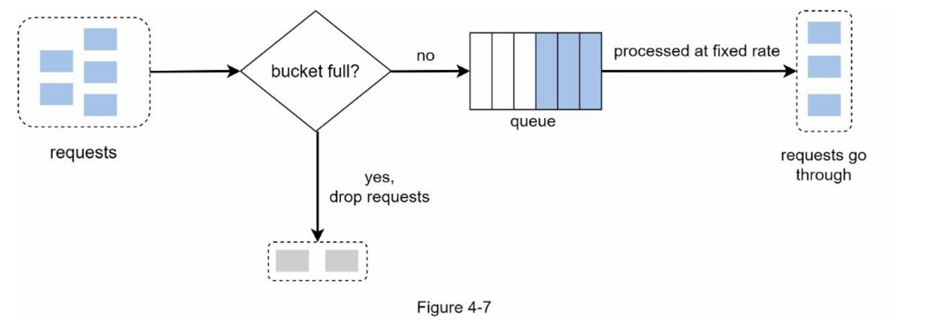
限流算法介绍
漏桶算法
漏桶（Leaking bucket）算法与令牌桶类似，不同之处在于请求是以固定速率处理的。它通常用先入先出（FIFO）队列来实现。
该算法的工作原理如下：
当请求到达时，系统会检查队列是否已满。如果队列未满，则将请求添加到队列中。
否则，将丢弃该请求。
请求会在固定的时间间隔内从队列中取出并进行处理。图4-7解释了该算法的工作原理：
漏桶算法需要以下两个参数
桶的大小：它等于队列的大小。队列容纳了要以固定速度处理的请求。
流出率：定义了在固定速率下可以处理多少请求，通常以秒为单位。
优点：
鉴于队列大小有限，内存效率高。
请求以固定的速率处理，因此它适用于需要稳定流出速率的用例。
缺点：
突发的流量使队列中充满了旧的请求，如果这些请求没有得到及时处理，最近的请求将受到速率限制。不支持灵活的速率调整，一旦漏水速率固定，难以动态调整以适应系统负载变化

Slide 9
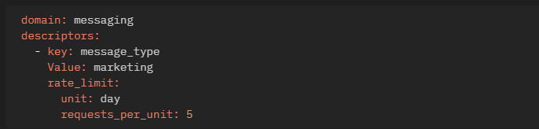
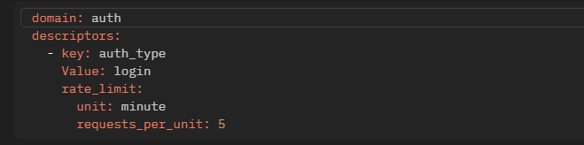
更高层设计
如何创建速率限制规则？这些规则储存在哪里？
如何处理受限的请求？
速率限制组件，如图所示。我们将窥探该组件的内部情况，并看看一些速率限制规则的例子
在上述例子中，系统被配置为每天最多允许5条营销信息。下面是另一个例子：
这个规则显示，客户不允许在1分钟内登录超过5次。规则一般写在配置文件中并保存在磁盘上。

Slide 10
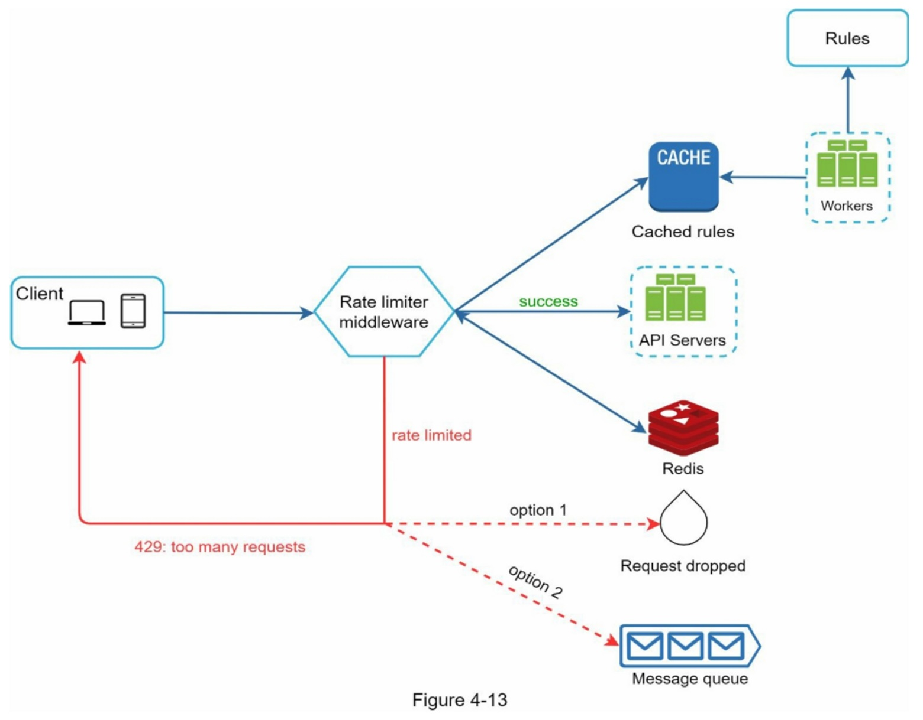
详细设计
规则被存储在磁盘上。工作者经常从磁盘中提取规则，并将其存储在高速缓存中。
当客户端向服务器发送请求时，该请求首先被发送到限流中间件。
限流中间件从缓存中加载规则。它从Redis缓存中获取计数器和最后一次请求的时间戳。根据响应，限流器决定：
如果请求没有速率限制，它将被转发到API服务器。
如果请求受到速率限制，限流器会向客户端返回 429 too many requests 错误。 同时，请求被丢弃或转发到队列。（最后一步转发到队列，看需求，例如，如果一些订单由于系统过载而受到速率限制，我们可以保留这些订单以便以后处理。）

Slide 11
参考资料
[1] Rate-limiting strategies and techniques: https://cloud.google.com/solutions/rate-limiting-strategies-techniques
[2] Twitter rate limits: https://developer.twitter.com/en/docs/basics/rate-limits
[3] Google docs usage limits: https://developers.google.com/docs/api/limits
[4] IBM microservices: https://www.ibm.com/cloud/learn/microservices
[5] Throttle API requests for better throughput:
https://docs.aws.amazon.com/apigateway/latest/developerguide/api-gateway-request-throttling.html
[6] Stripe rate limiters: https://stripe.com/blog/rate-limiters
如果有兴趣可以参考一下

Slide 12
谢谢
Thank you

